Slide 1
CHIPSET

Slide 2
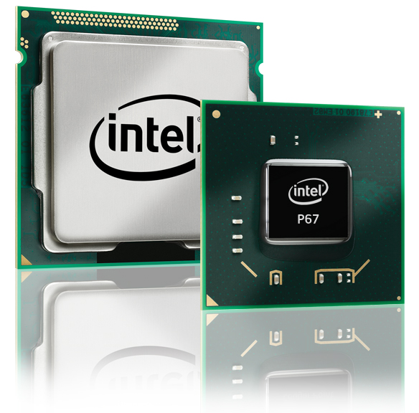
El chipset es un conjunto (set) de circuitos integrados (chips) que permiten que los distintos componentes del ordenador, ya sean integrados en la placa base o no, se comuniquen entre ellos.

Slide 3
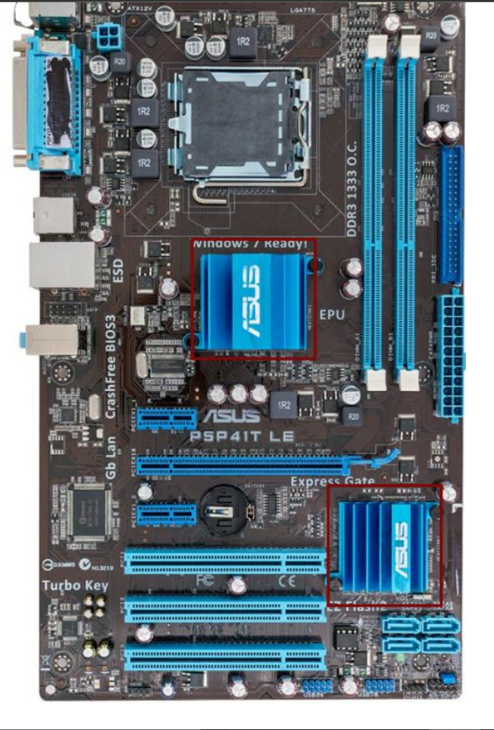
El chipset está compuesto por dos circuitos integrados, denominados Northbridge y Southbridge, que viene dado por su disposición en la placa base. Normalmente suele estar arriba el socket, en medio el Northbridge y abajo el Southbridge. Dependiendo de la potencia del chipset, suele venir o no acompañado de un disipador, y así evitar su sobre calentamiento.

Slide 4
NORTHBRIDGE
Es el responsable de la interconexión de los componentes de alta velocidad del sistema, como son el microprocesador, la memoria RAM, el bus AGP o PCI Express de vídeo y las comunicaciones con el Southbridge mediante un bus DMI (Direct Media Interface).

Slide 5
SOUTHBRIDGE
Tambien conocido como I/O Controller Hub (ICH - Concentrador del Controlador de Entrada/Salida): Es el responsable de la interconexión de los componentes más lentos del sistema, como son el bus PS/2 (ratón y teclado), buses PCI, buses PCI Express, buses IDE, buses SATA, buses FDD, buses USB, buses FireWire, bus de sonido, bus de comunicaciones, etc.

